Slide 1
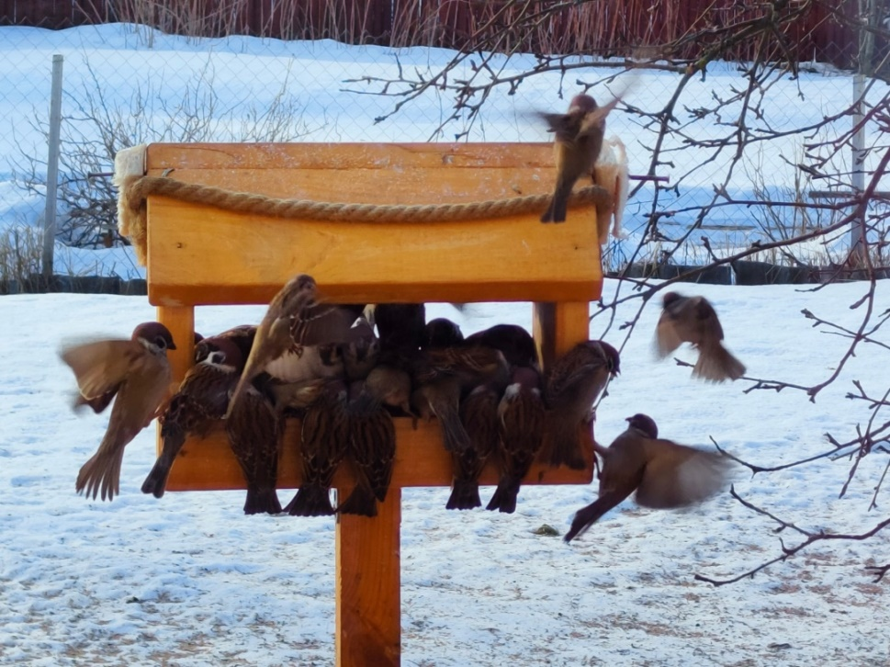
Наименование проекта | Проект «Птицы - наши друзья» воспитанников МБДОУ «Зубово-Полянский детский сад № 7 «Черемушки» комбинированного вида»
Сроки реализации проекта | Ноябрь-апрель
Разработчик проекта | Старший воспитатель: Куренёва Н. С.
Тип проекта: | Учебно-исследовательский
Продолжительность проекта: | 6 месяцев (ноябрь - апрель)
Участники проекта: | Воспитанники МБДОУ «Зубово-Полянский детский сад № 7 «Черемушки» комбинированного вида», родите­ли воспитанников, воспитатели ДОУ,
Возраст детей | 2 -7 лет
Образовательная область: | «Познание» экологическое воспитание.
Характеристика проекта:
По продолжительности: | долгосрочный
По характеру содержания: | ребенок + семья + природа;
По количеству участников: | коллективный, межгрупповой (участвуют все воспитанники МБДОУ «Зубово-Полянский детский сад № 7 «Черемушки» комбинированного вида», родители воспитанников, воспитатели ДОУ, узкие специалисты).
ПЕДАГОГИЧЕСКИЙ ПРОЕКТ
«Птицы – наши друзья»

Slide 2
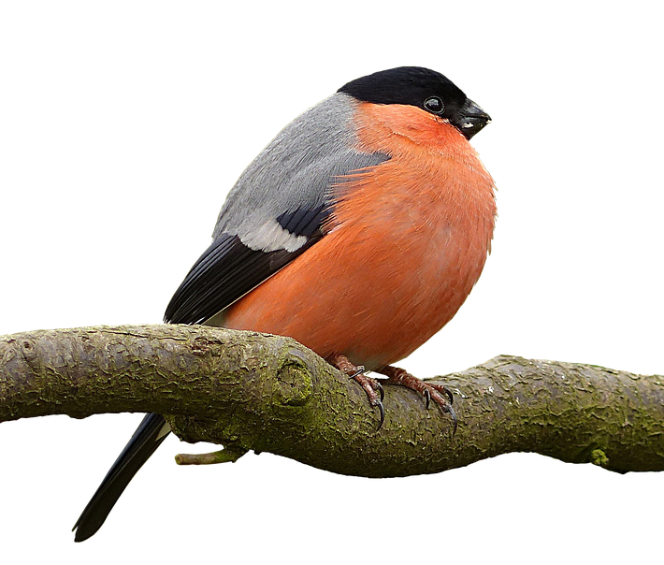
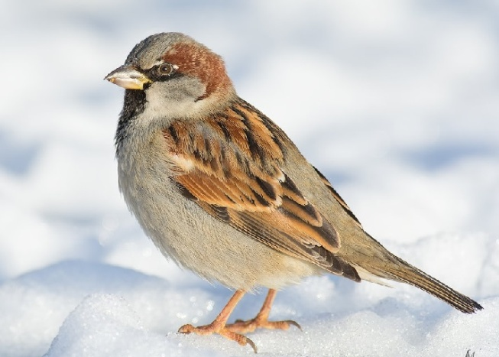
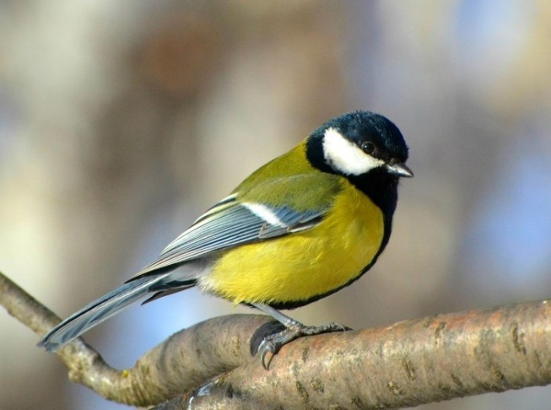
Актуальность проекта
Учитывая, что государство одним из приоритетных направлений ставит вопрос об охране окружающей среды, в современных условиях, проблема экологического воспитания дошкольников приобретает особую остроту и актуальность. Задача взрослых – воспитывать интерес у детей к птицам, желание узнавать новые факты их жизни, заботиться о них. Дать детям элементарные знания о том, чем кормить птиц зимой. В совместной работе с родителями мы должны создать условия для общения ребенка с миром природы и для помощи птицам нашего края.
Важно, чтобы ребёнок мог оценить поведение человека в природе, высказать своё суждение по этой проблеме. И мы, взрослые должны научить воспитанников видеть это, пополняя представления о зимующих птицах, их повадках и образе жизни

Slide 3
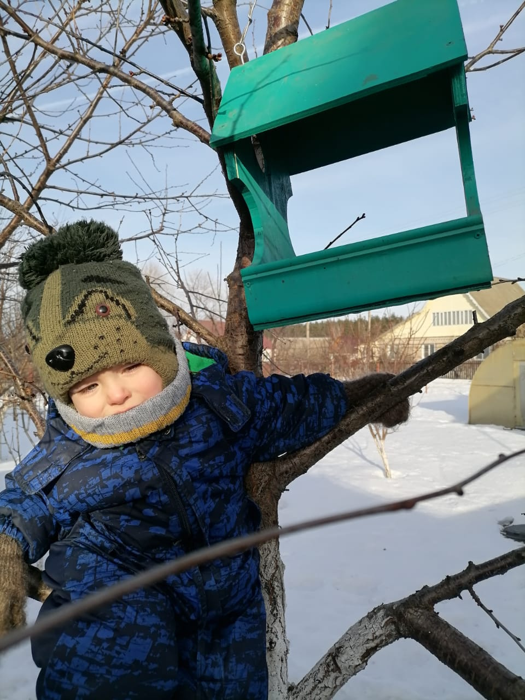
Цель проекта: организация помощи птицам в зимний период, расширить знания детей о птицах родного края, их образе жизни, и поведении, а также воспитать бережное отношение к пернатым друзьям.
Задачи:
сформировать представление о зимующих птицах; уточнить представления о знакомых птицах, условиях их обитания, роли человека в жизни птиц;
учить узнавать пернатых по внешнему виду;
способствовать развитию познавательной и творческой активности;
расширять кругозор и обогащать словарный запас детей, развивать связную речь;
развивать конструктивные умения, художественно-творческие навыки;
воспитывать заботливое отношение к птицам, желание помогать птицам в трудных зимних условиях;
учить отгадывать загадки, построенные на описании и сравнении, познакомить с пословицами, приметами их значением, учить чётко произносить их;
воспитывать желание заботиться о птицах ближайшего окружения;
повышать степень участия родителей в формировании экологической культуры детей.

Slide 4
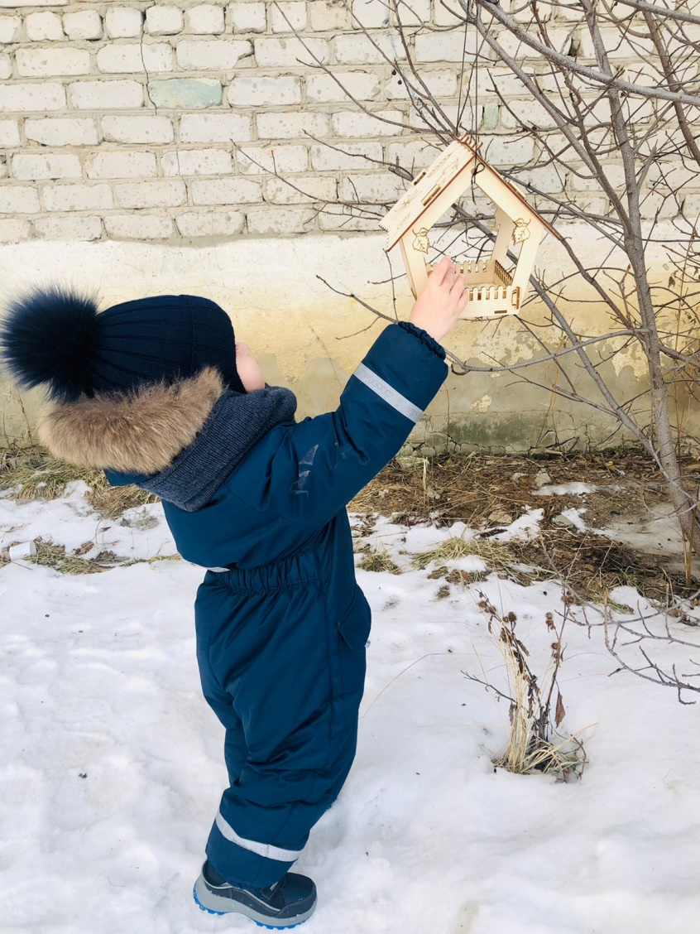
Условия реализации проекта:
-заинтересованность педагогов ДОУ, детей, родителей воспитанников.
-регулярность, системность организации работы
-создание материально-технических условий, использование электронных ресурсов и мультимедийного оборудования.
Критерии эффективно­сти проекта
Рост мотивации к изучению проблемы у всех участников проекта. Взаимодействие педагогов и родителей воспитанников ДОУ на основе откры­тости, взаимообогащения, установления и расширения дело­вых и творческих контактов.
Ожидаемые результаты реализации проекта:
1. Дети смогут узнавать и называть зимующих птиц на картинках и в живой природе.
2. Узнают много интересного о зимующих птицах, выучат стихи и песенки, смогут отгадать загадки.
3. Научатся наблюдать за повадками птиц, замечать интересное в мире зимующих птиц.
4. Осознают важность бережного отношения к птицам, необходимость изготовления кормушек, запаса птичьего корма и зимней подкормки наших пернатых друзей.

Slide 5
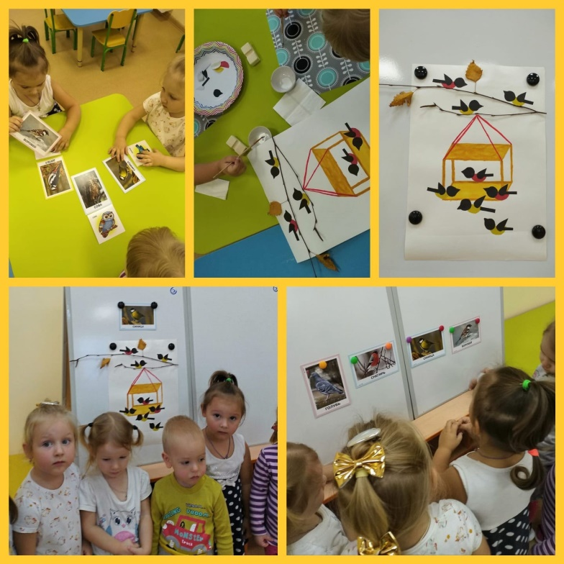
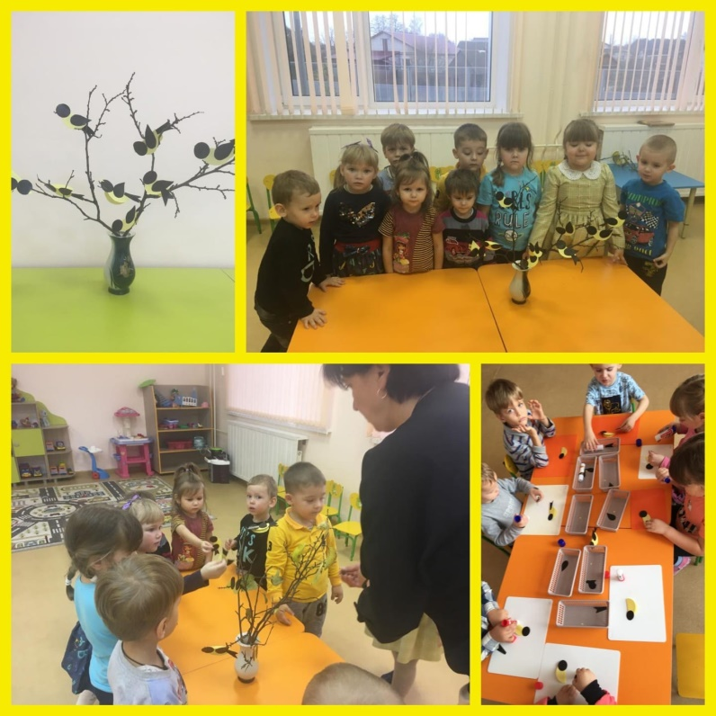
Содержание работы в процессе реализации проекта
Синичкин день в детском саду
Вторая младшая группа
Коллективная работа "Птицы в кормушке
Средняя группа
Коллективная аппликация с элементами конструирования: "Синицы – зимующие птицы"

Slide 6
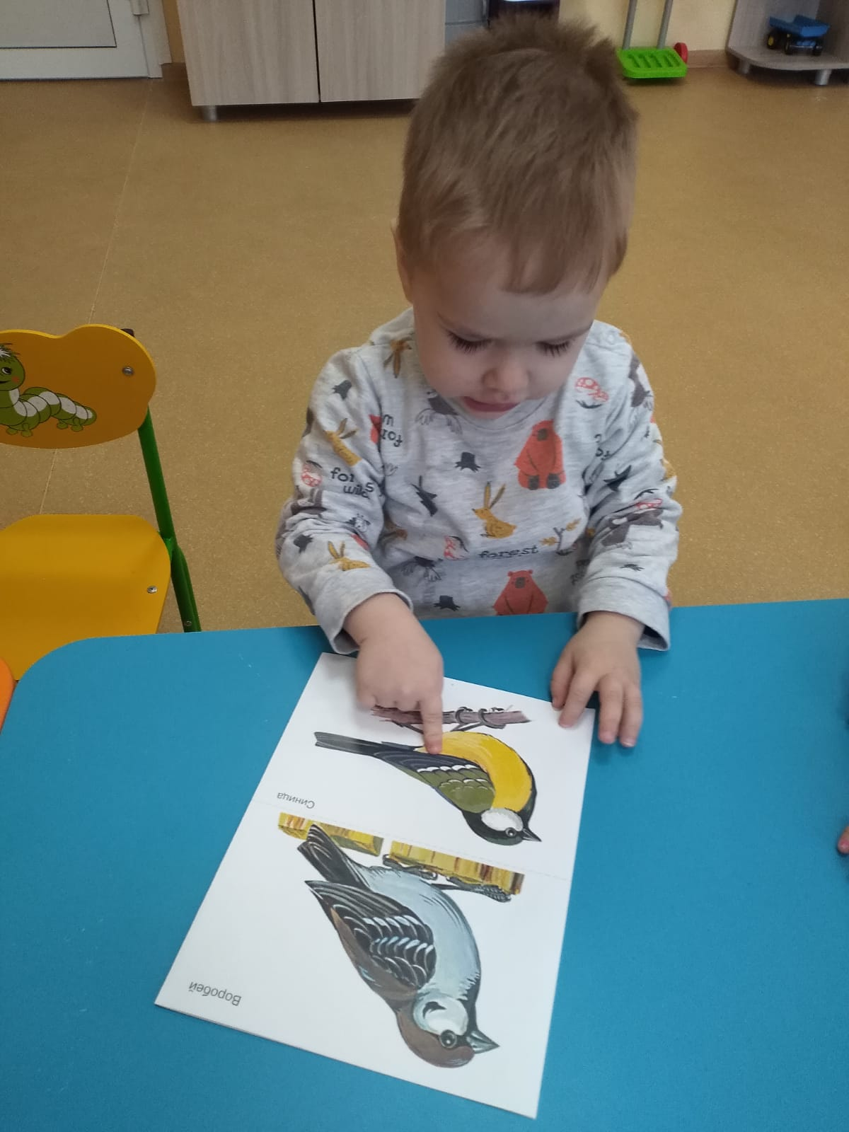
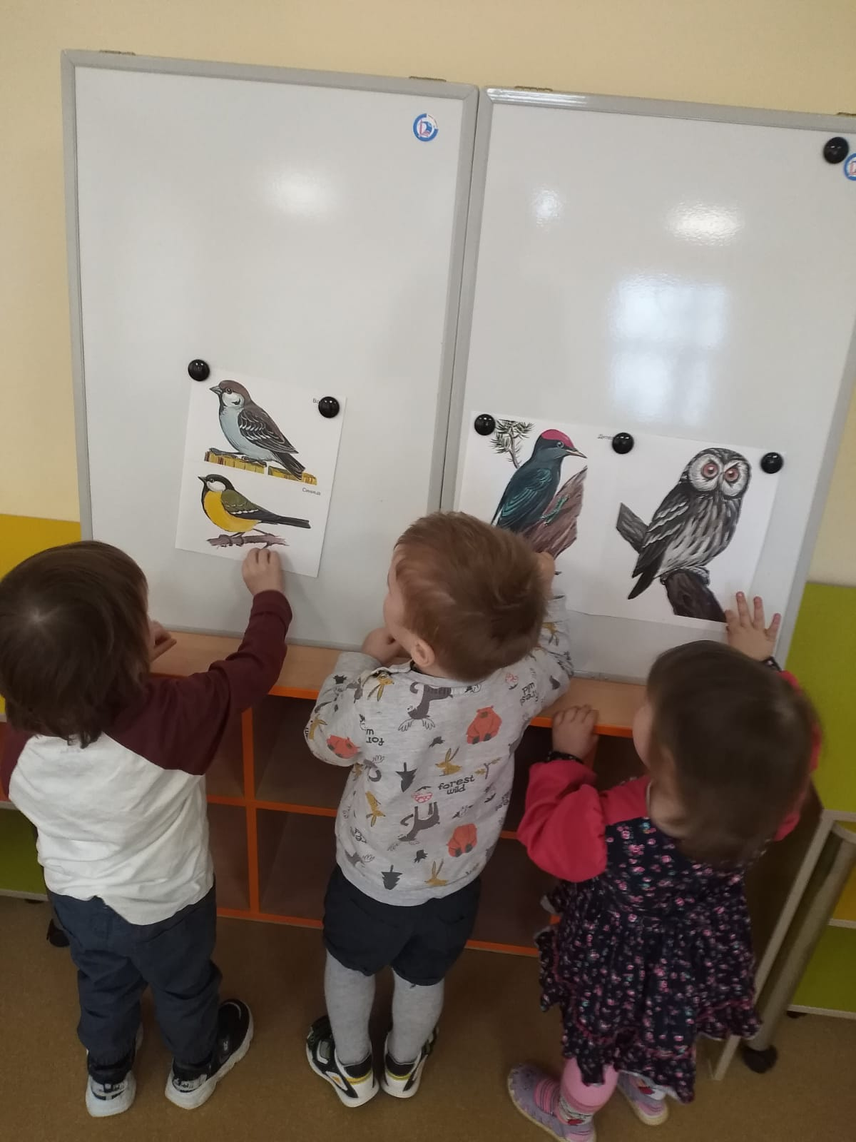
Рассматривание иллюстраций в первой младшей группе

Slide 7
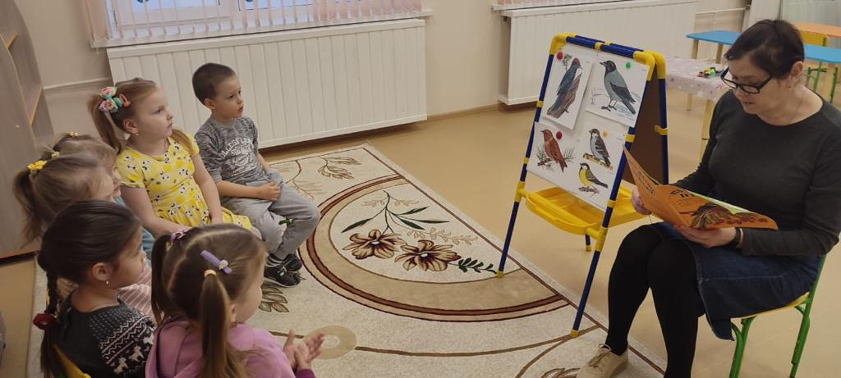
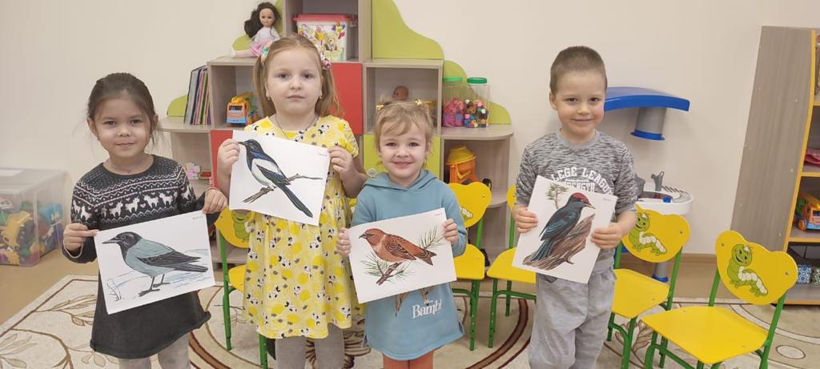
Беседы: «Зимующие и перелетные птицы», «Жизнь зимующих птиц», «Как нам птицы помогают?»

Slide 8
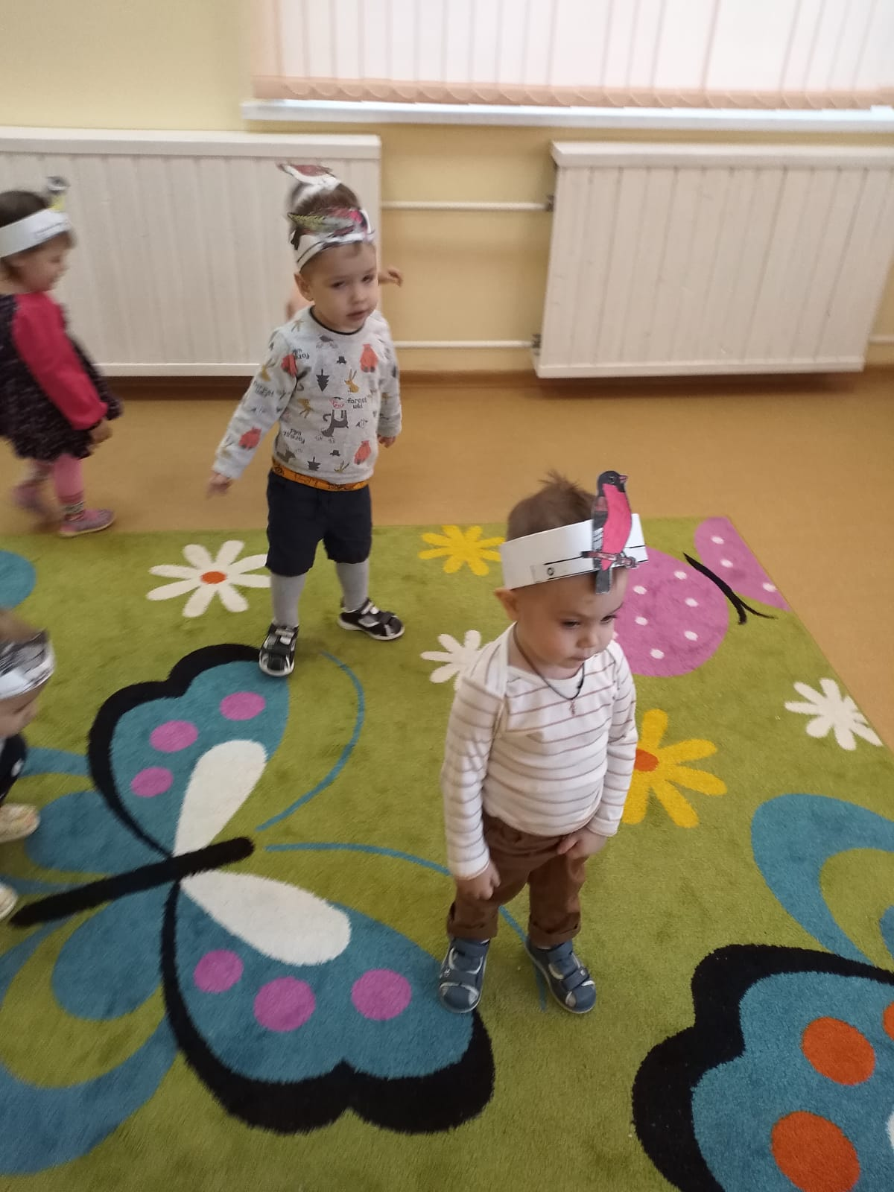
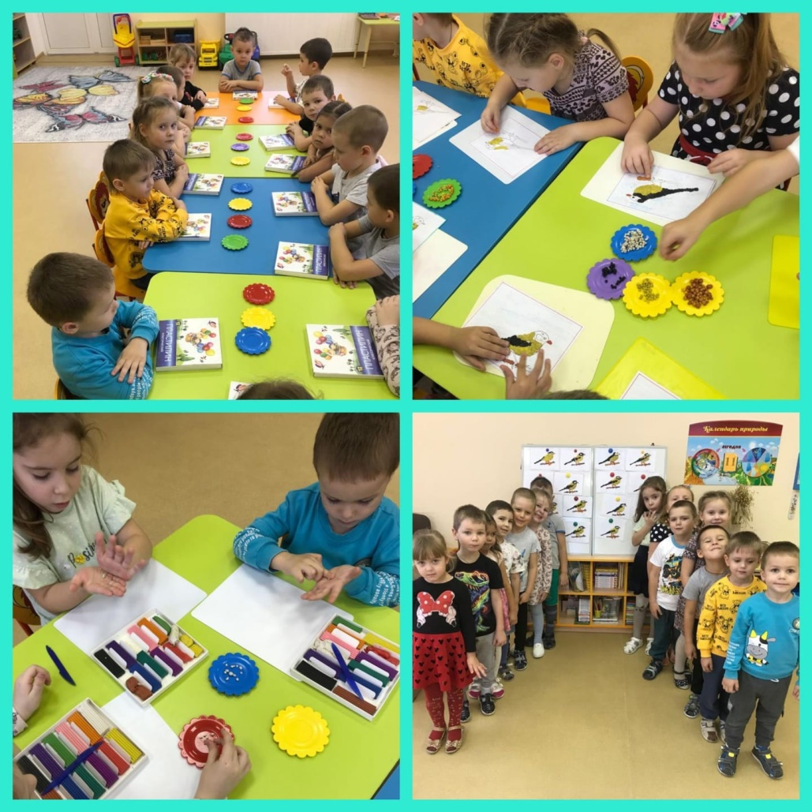
Подвижная игра Стайка»
Первая младшая группа
Лепка «Птички-синички» Старшая группа

Slide 9
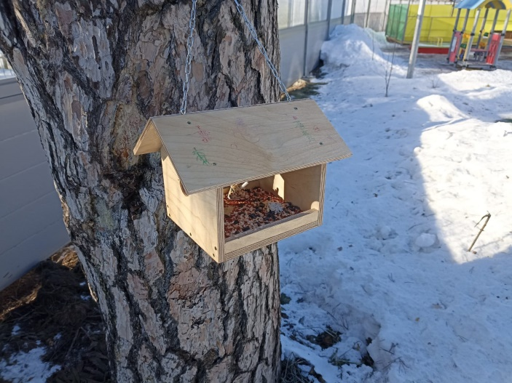
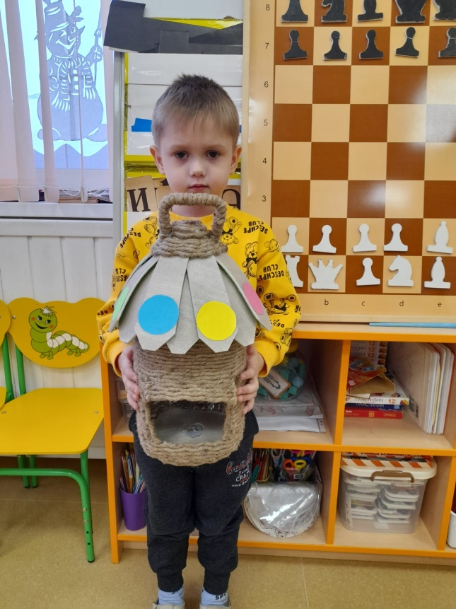
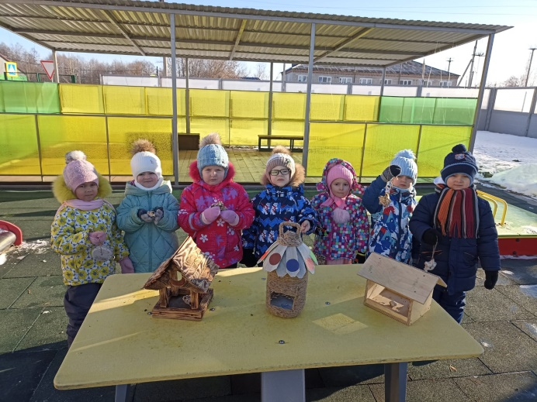
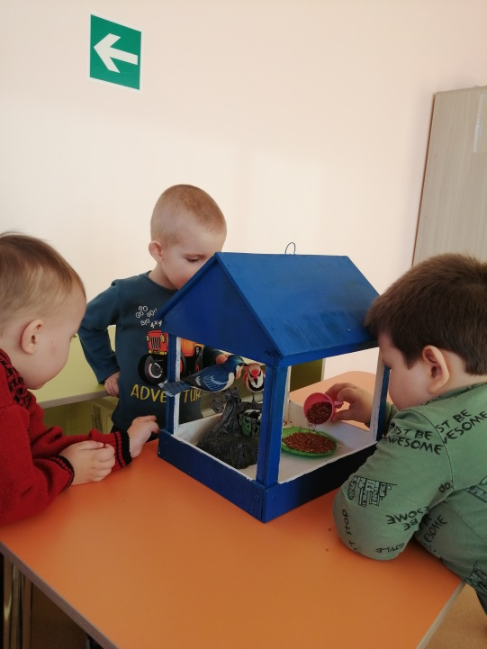
В нашей детском саду в ноябре прошла экологическая акция «Кормушка».
Акция вызвала большой интерес у детей и родителей, которые с удовольствием откликнулись и приняли в ней активное участие. Кормушки и домики для птиц получились яркие, интересные, разнообразные. В работе были использованы различные материалы: дерево, пластиковые бутылки, коробки.

Slide 10
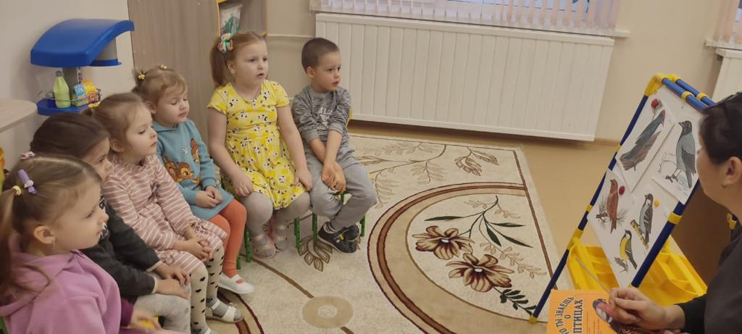
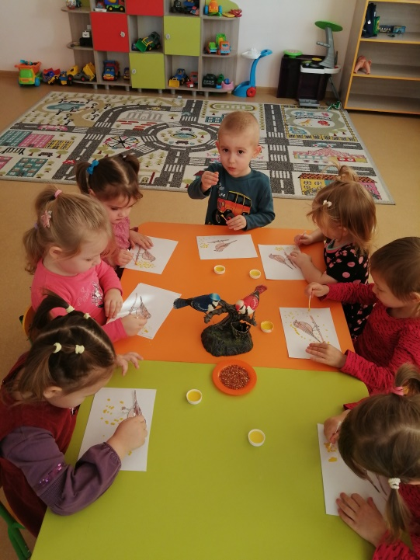
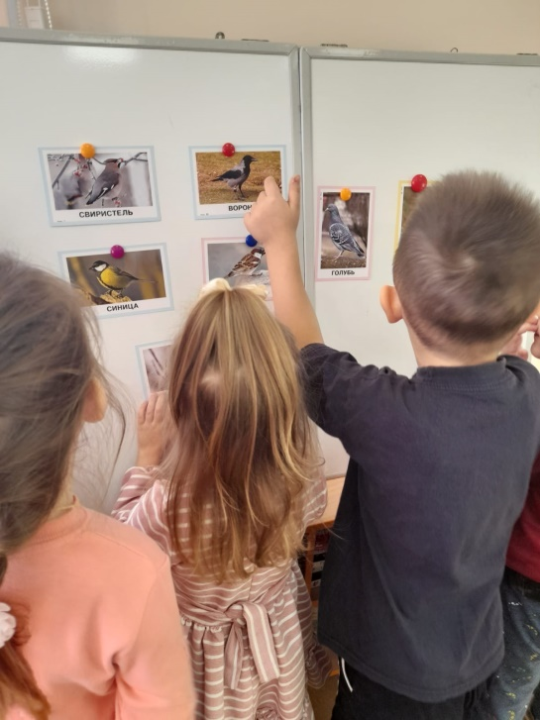
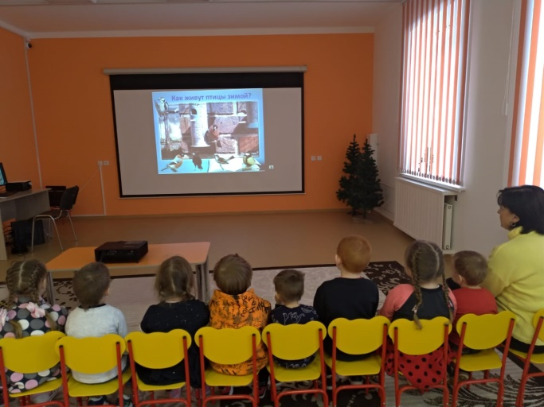
15 января отмечается Всероссийский экологический праздник
«День зимующих птиц России»
В рамках празднования этого праздника в МБДОУ "Зубово-Полянский детский сад № 7 "Черемушки" комбинированного вида" во всех возрастных группах, проходила экологическая неделя «Зимующие птицы нашего края» Педагоги организовывали различные виды деятельности. Проводились беседы о зимующих птицах, аппликация где дети с удовольствием смастерили кормушки для птичек, просмотр фильмов о зимующих птицах.

Slide 11
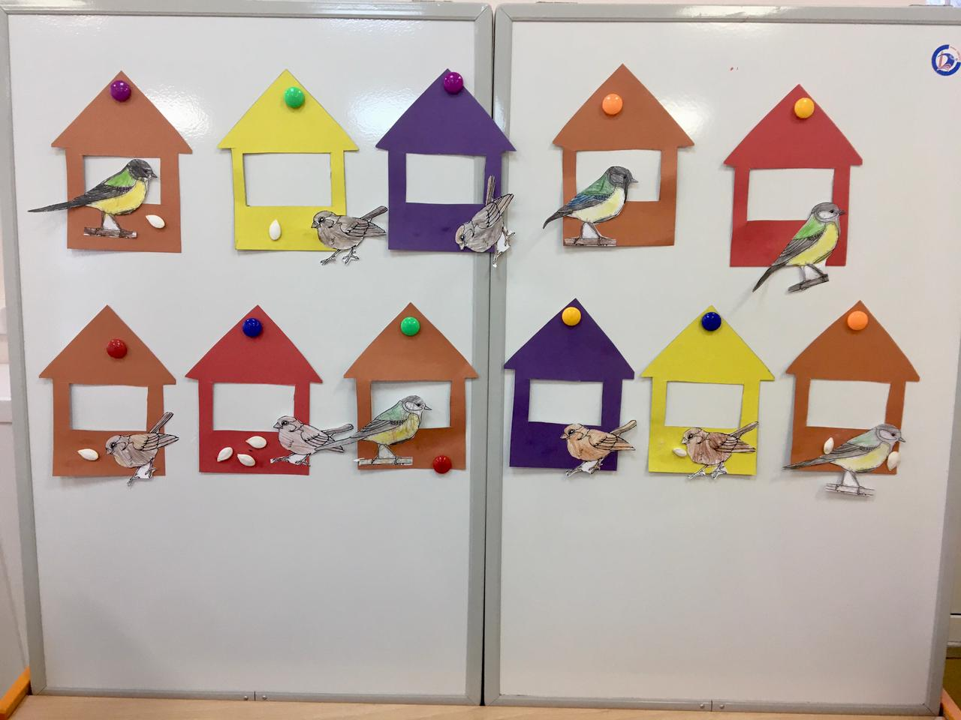
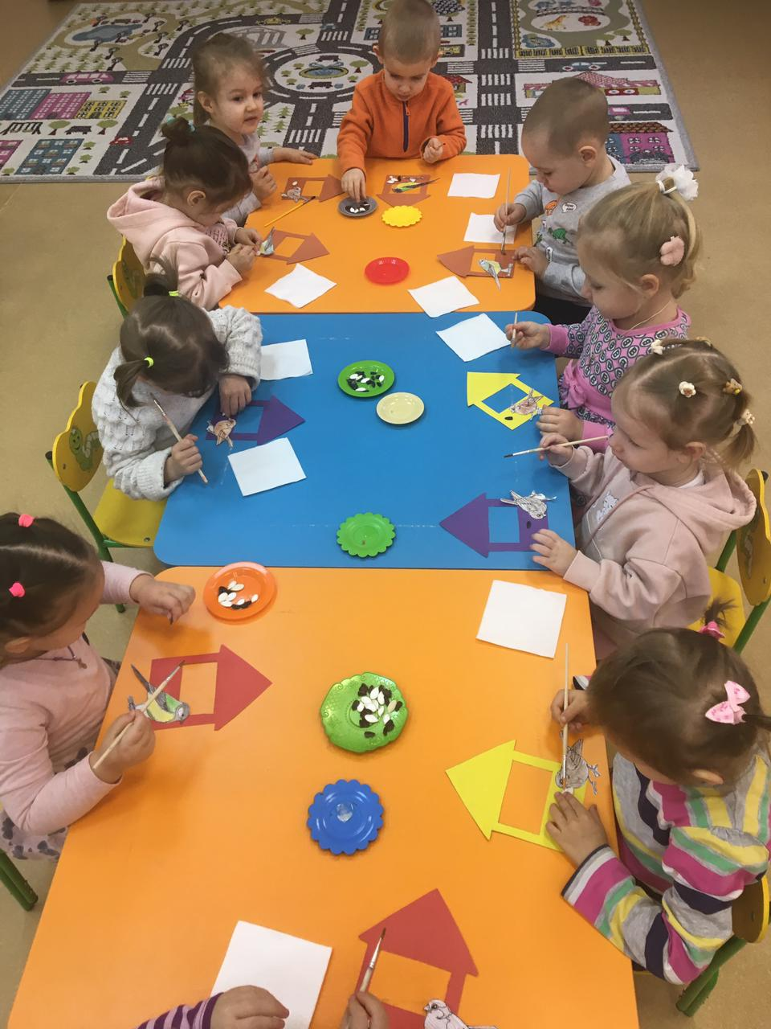
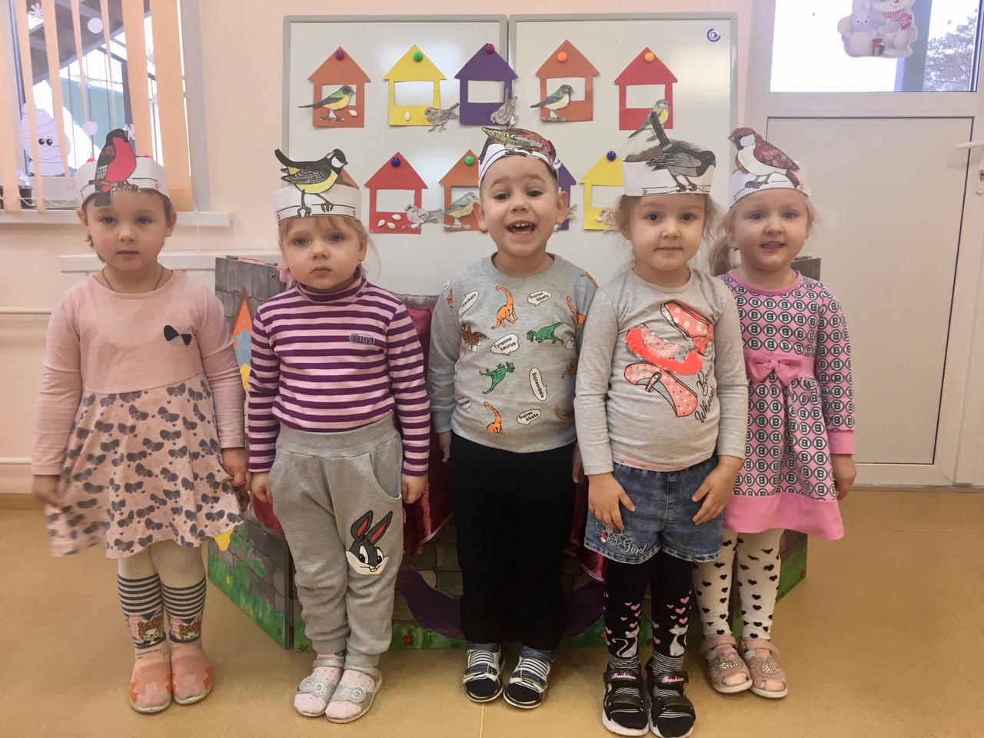

Slide 12
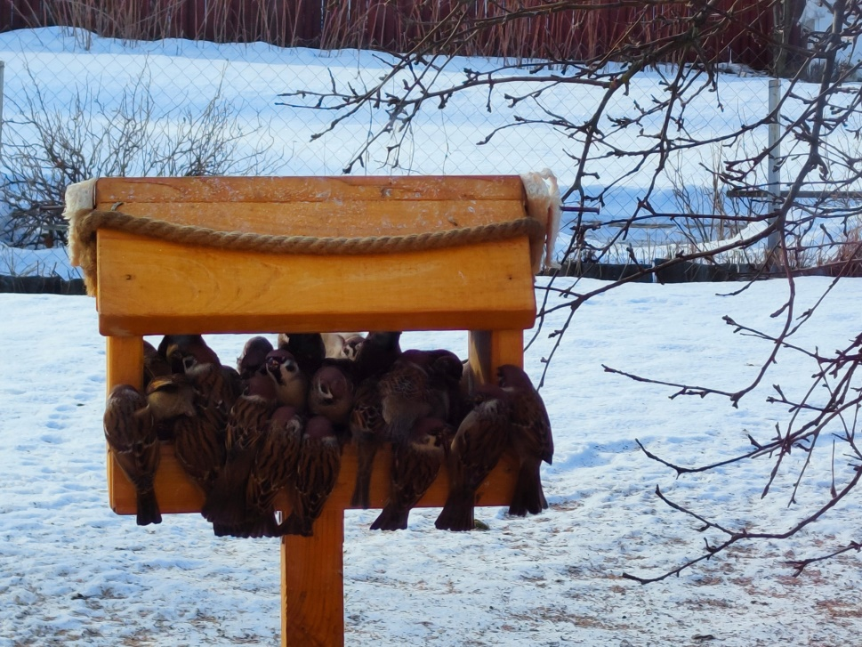
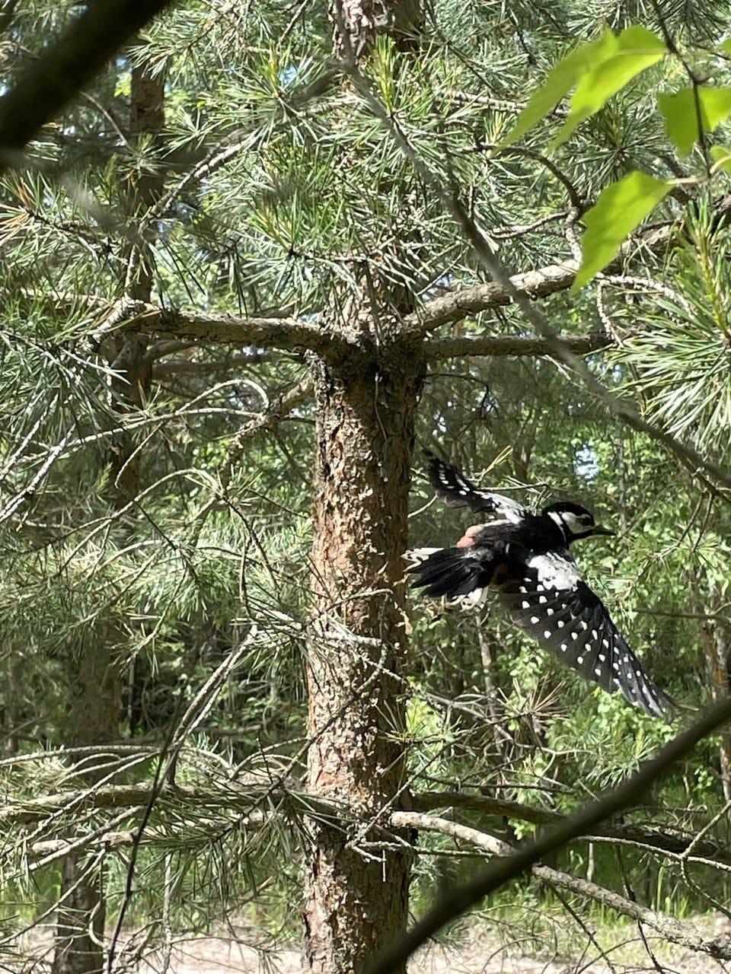
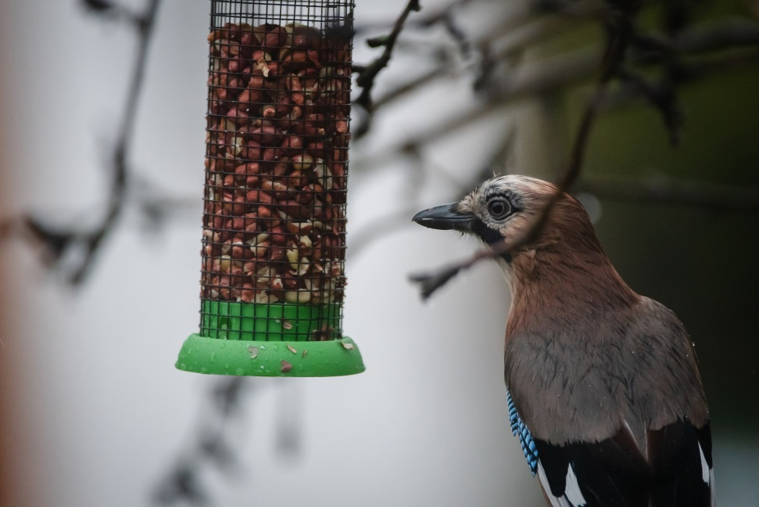
Родителям воспитанников было предложено почувствовать
в фото вернисаже «Птицы Зубовы Поляны».
Они с радостью откликнулись и прислали красивые фото птиц, которые сделали сами

Slide 13
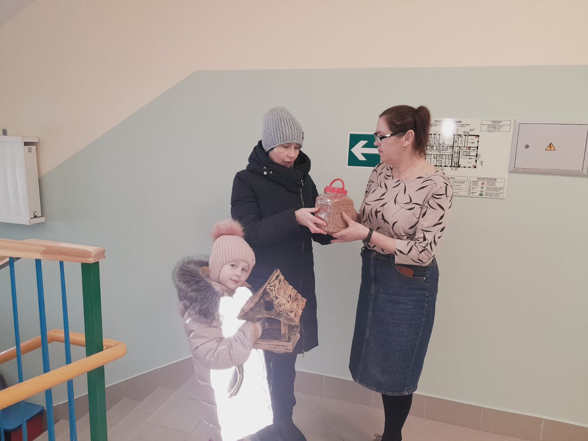
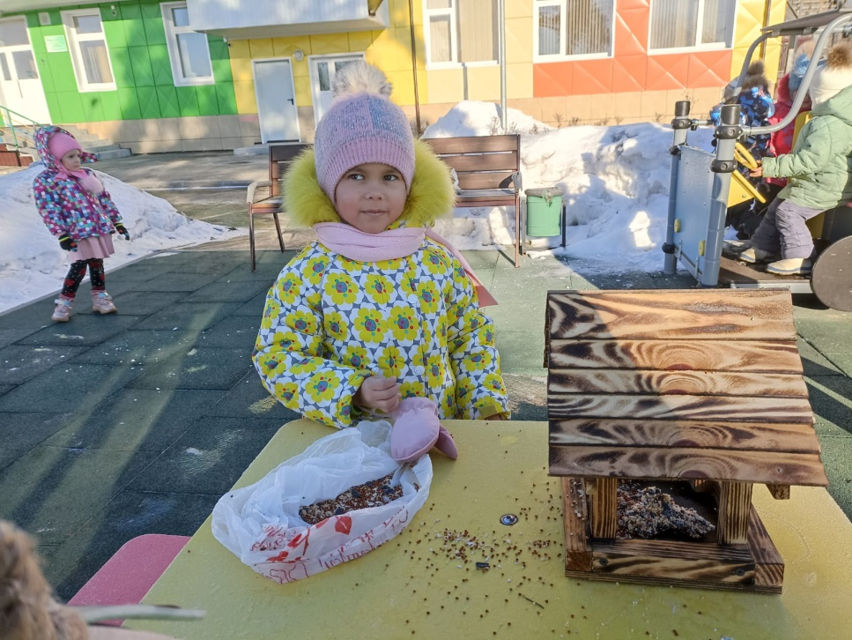
В период с ноября по февраль в нашем саду проходила экологическая акция «С каждого по зернышку».
Цель акции: сбор корма для зимующих птиц, закрепление представлений дошкольников о зимующих птицах, привлечение родителей к экологическому воспитанию их детей.
Родители вместе с детьми принесли различный корм для птиц: пшено, гречку, хлебные крошки, семечки.

Slide 14
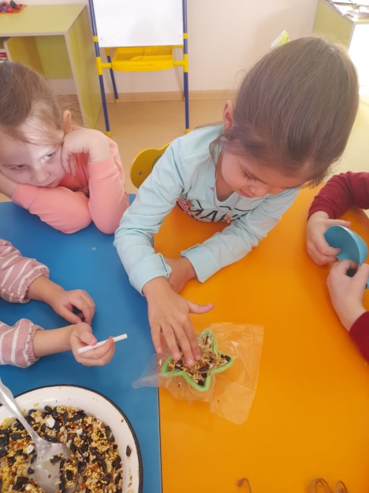
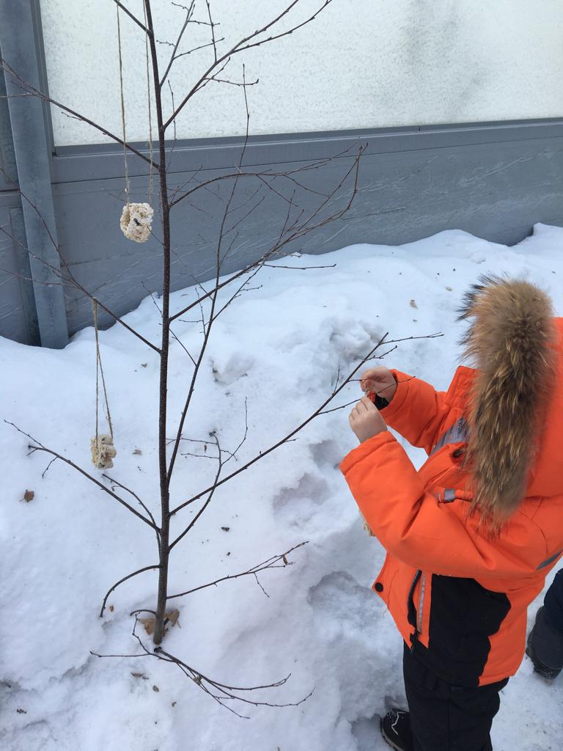
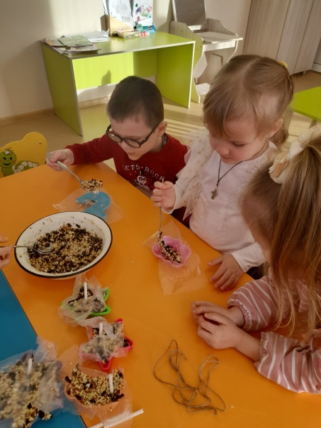
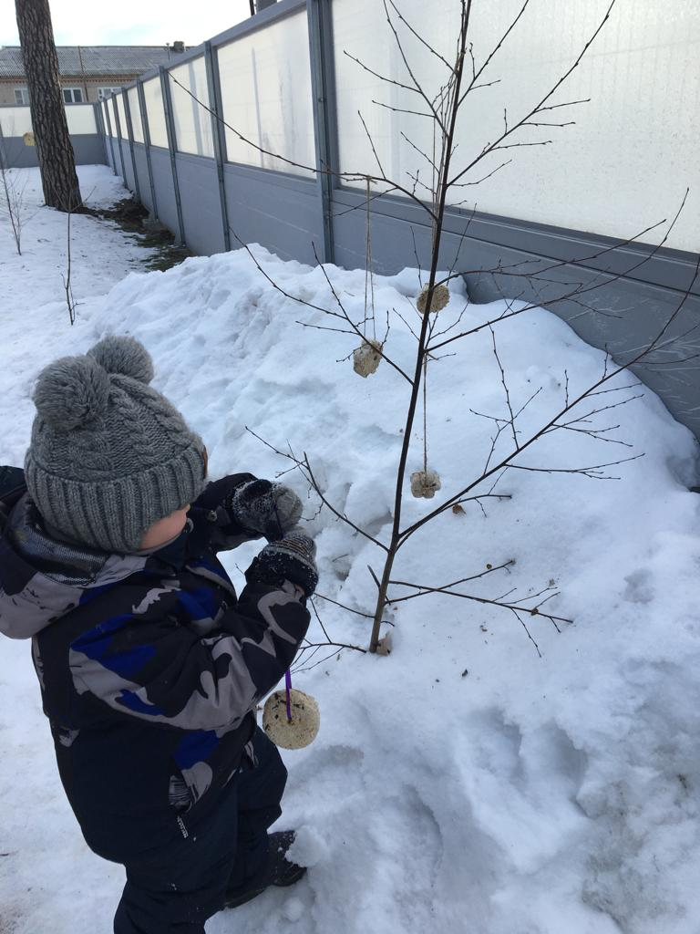
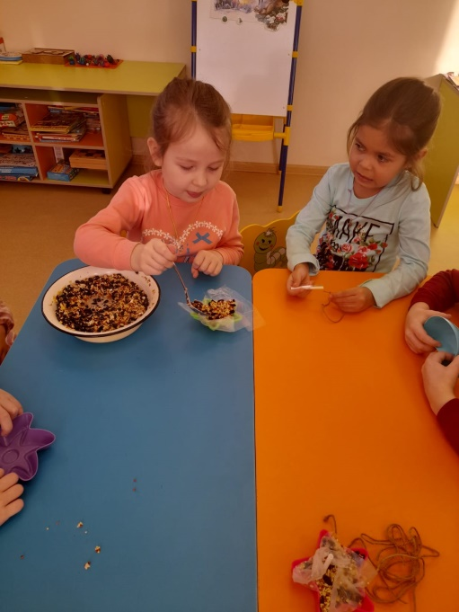
Из принесенного корма воспитанники старшей группы приготовили лакомства для птиц и развесили их на участке детского сада.

Slide 15
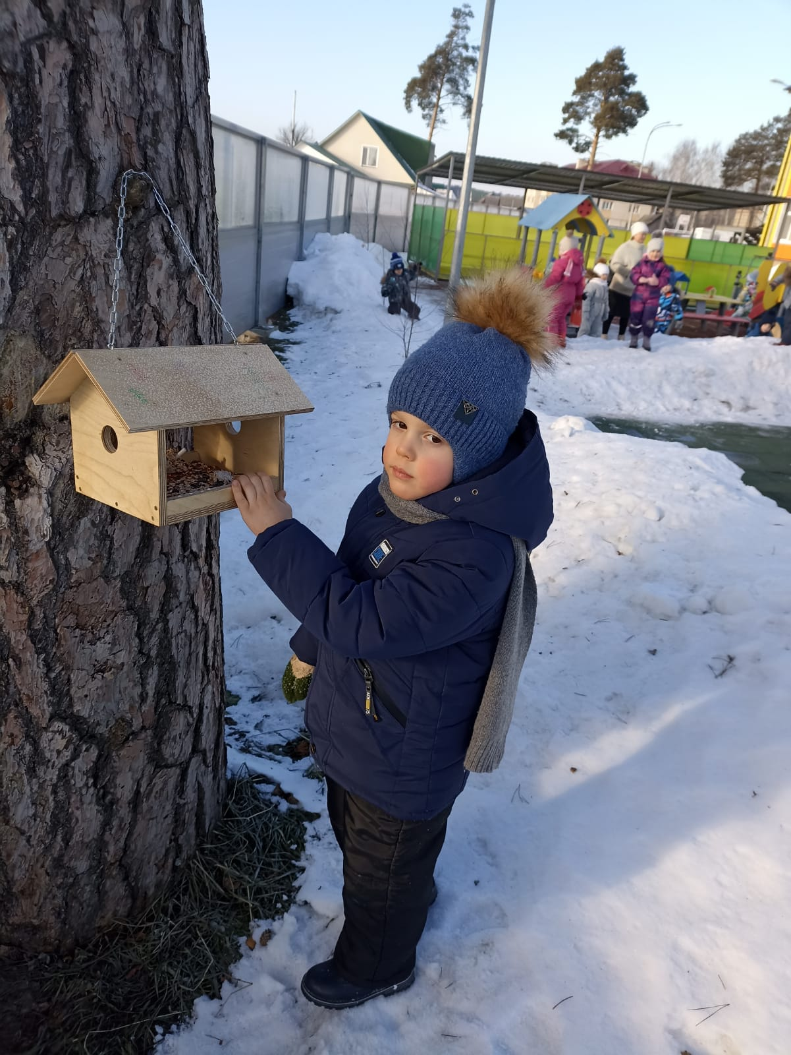
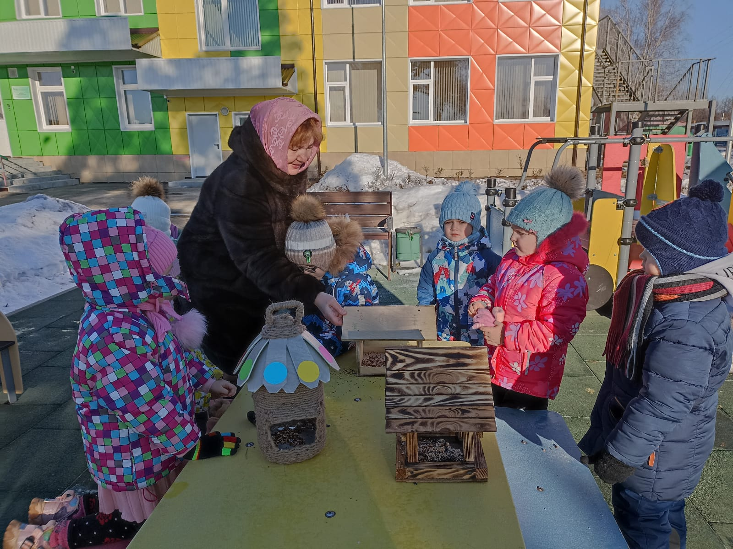
Педагоги организовали регулярную подкормку для птиц.
Дети с удовольствием наполняли кормушки кормом.
Не забывали делать это каждый день. На прогулке было не просто наблюдать за птицами, т. к. они оказались очень пугливыми. Наблюдение за птицами – увлекательное, но не всегда простое занятие. В основном к нам на участок прилетали воробьи, синицы и голуби.

Slide 16
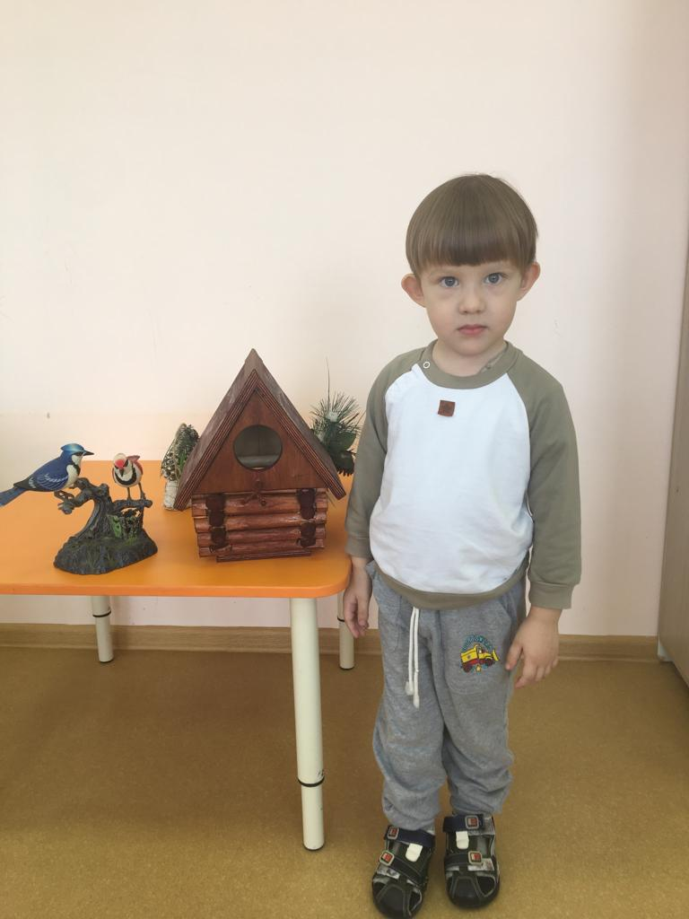
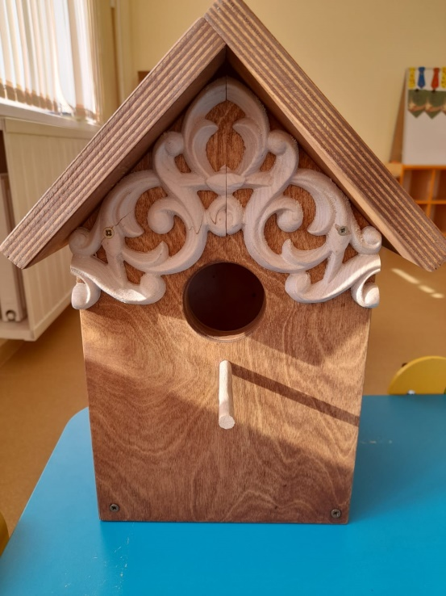
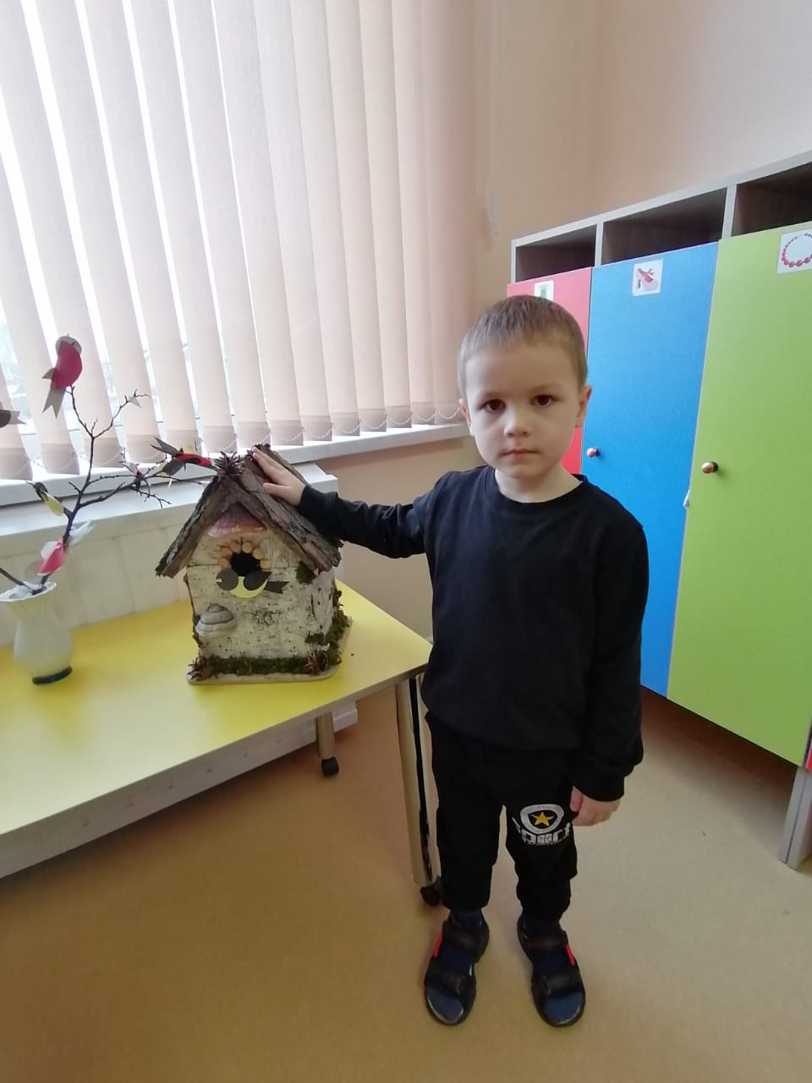
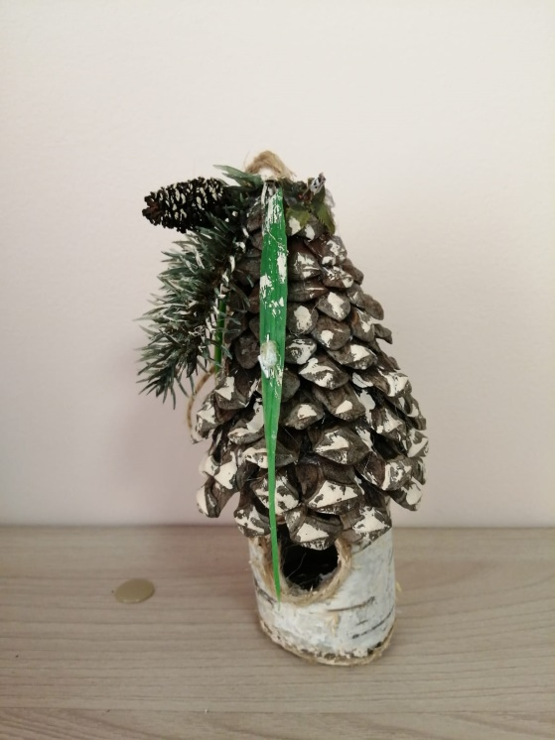
Наши воспитанники участвуют в республиканском конкурсе скворечников «Пернатый квартал»

Slide 17
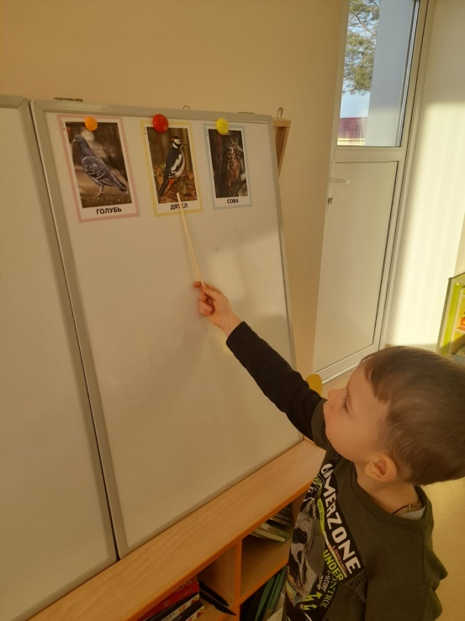
Изучая птиц нашего края и наблюдая за птицами, помогая им, у детей расширятся знания о друзьях наших меньших, сформируется эмоциональное отношение к миру природы. Они научатся радоваться, огорчаться, удивляться природным объектам. Мир птиц станет неотъемлемой частью мира каждого человека. Дети научаться относиться к себе как к части природы, практическим действиям по охране природы. Развиваются умственные способности детей, которые проявляются в умении анализировать, делать выводы. Дети научатся контролировать свои поступки, научатся ухаживать за птицами

Slide 18
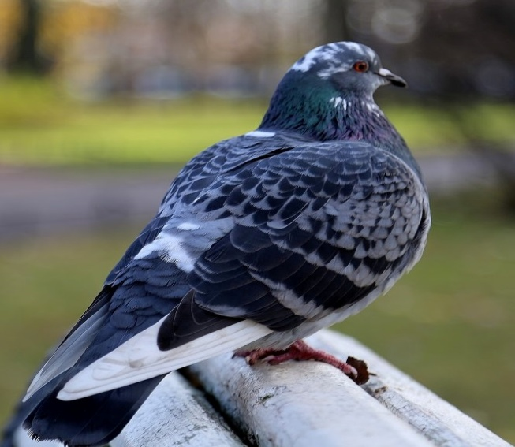
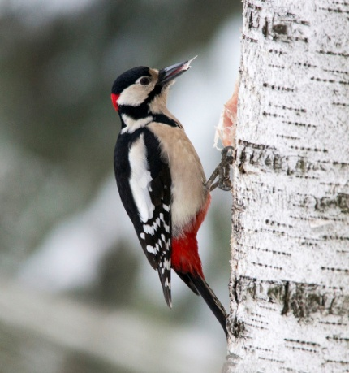
На заключительном этапе проекта «Птицы-наши друзья» запланированы следующие мероприятия
Творческий отчет о реализации педагогического проекта «Птицы – наши друзья» - публикация в СМИ (апрель)
Презентация проекта «Птицы – наши друзья» на педагогическом часе в ДОУ
Проведение итогового мероприятия «Праздник птиц» - апрель

Slide 19
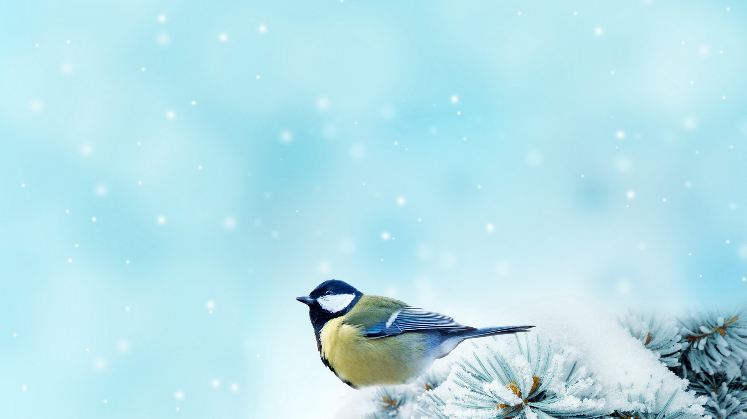
Спасибо за внимание!

